Slide 1
титульный
Решения для автономного энергоснабжения и утилизации ПНГ на базе микротурбинных энергоустановок производства
АО СКБ «Турбина»

Slide 2
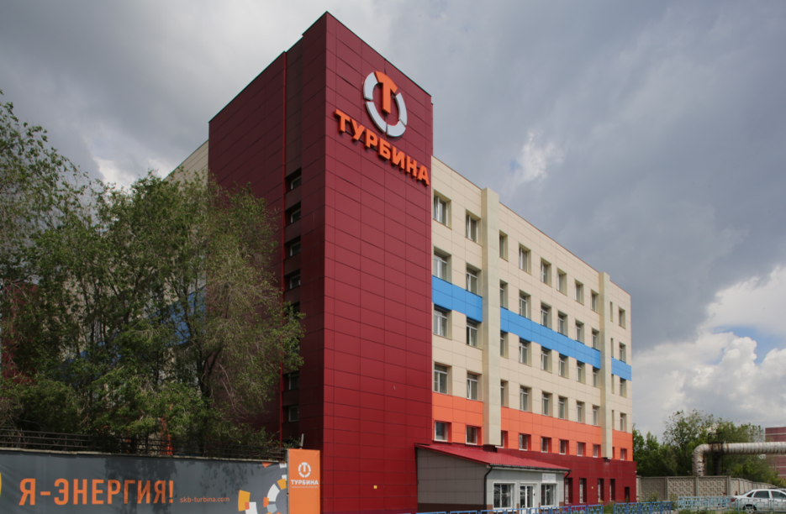
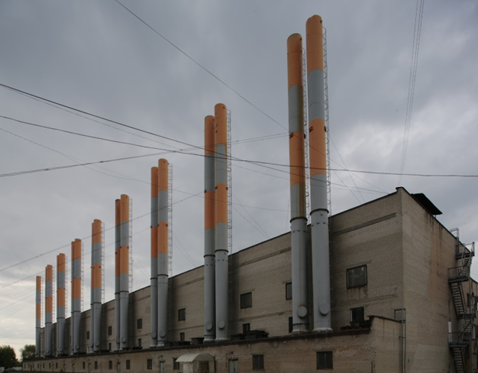
О предприятии АО СКБ «Турбина»
АО СКБ «Турбина» является специализированным разработчиком и производителем малогабаритных газотурбинных двигателей и вспомогательных многофункциональных газотурбинных энергоагрегатов для объектов бронетанковой техники, ракетно-артиллерийского вооружения, средств ПВО и других видов специальной техники наземного базирования.
В настоящее время предприятие является научно-производственным комплексом, включающим в себя полноценное конструкторское бюро, производственные мощности с уникальными технологиями, экспериментальную базу.

Slide 3
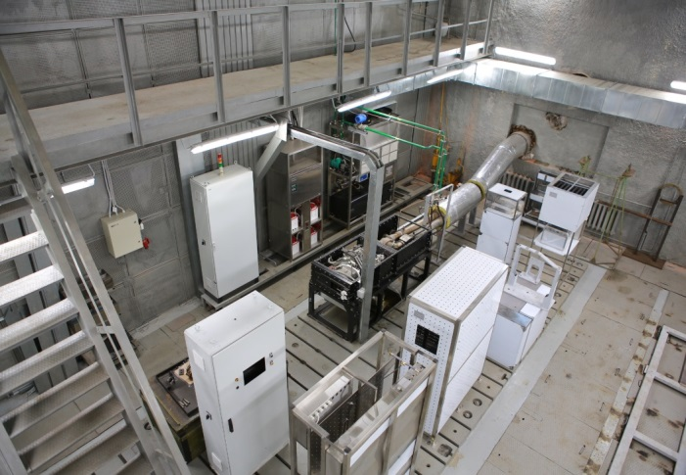
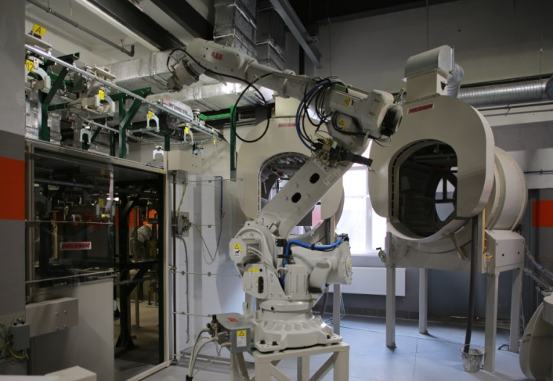
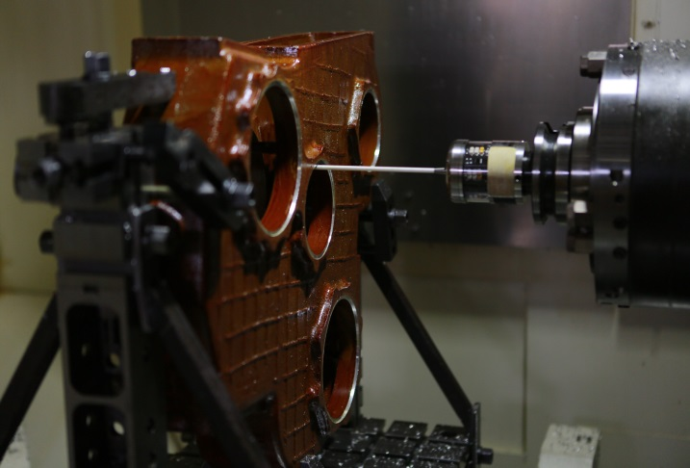
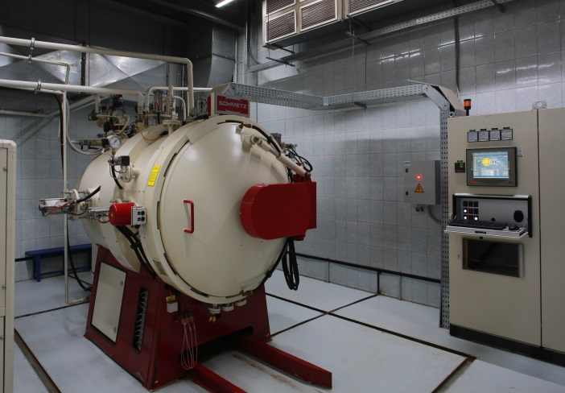
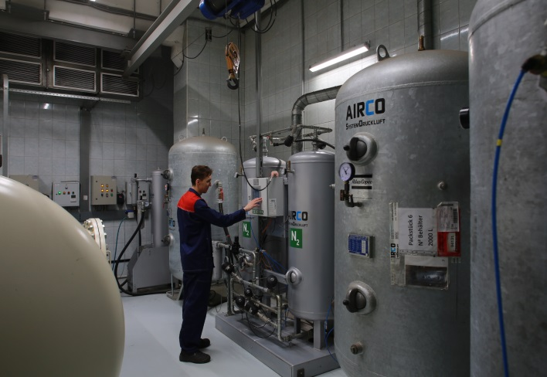
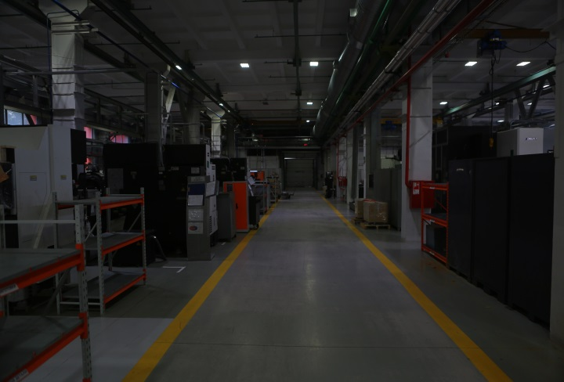
Производственные возможности
литейное производство;
холодно-штамповочное производство;
сварочное производство;
механообрабатывающее производство;
листообрабатывающее производство;
инструментальное производство;
гальвано-химическое производство;
термообрабатывающее производство;
резино-техническое производство;
слесарно-сборочное производство;
лабораторные исследования;
испытательная база.

Slide 4
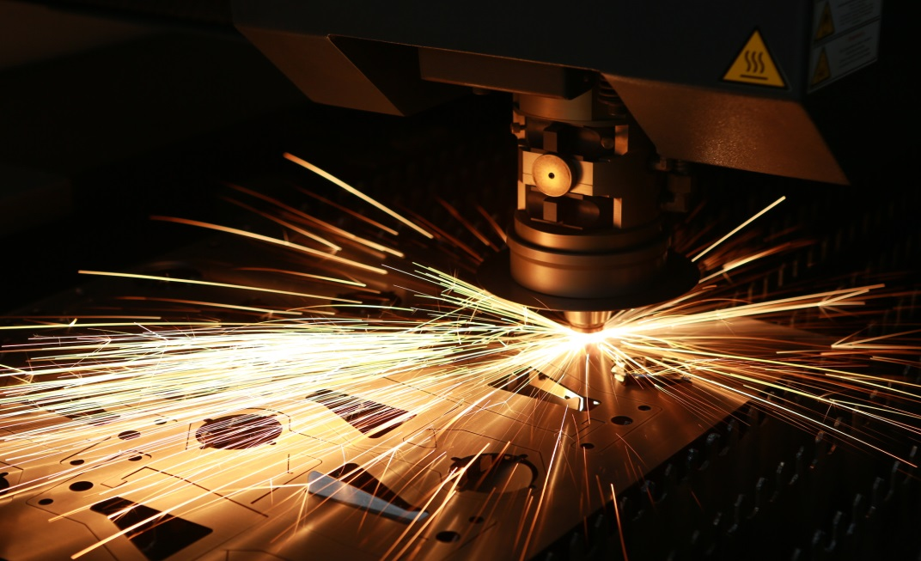
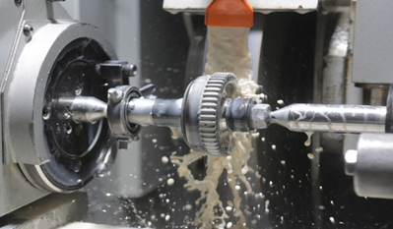
Уникальные технологические компетенции
Литейное производство:
вакуумное литье жаропрочных сплавов,
алюминиевое литье тонкостенных корпусных деталей,
литье по выплавляемым моделям
Механообработка (токарно-фрезернная, зубообработка и др.) деталей повышенной точности и сложной конфигурации из различных видов металлов и сплавов.
Балансировка роторов турбин
Сварочное производство:
сварка трением разнородных материалов,
пайка высокотемпературными припоями
тонкостенных материалов

Slide 5
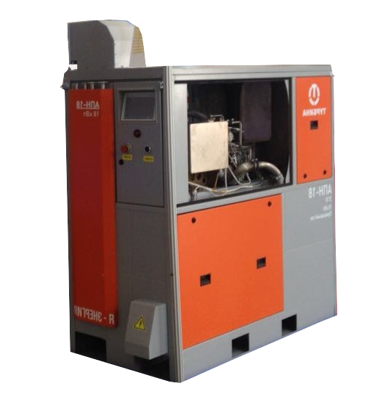
Микрогазотурбинные энергоустановки мощностью
100 кВт (МГТУ-100)
18 кВт (АПН-18)
Характеристики |  | МГТУ-100 | АПН-18
Мощность электрическая выходная | кВт | 100 | 18
Номинальное выходное напряжение | В | 380 (± 10%) | 380 (± 10%)
Номинальная частота переменного тока | Гц | 50 (± 5%) | 50 (± 5%)
Частота вращения ротора, n | об/мин | 65000 | 66000
Уровень шума | dB | 70 | 80-90
Расход топлива | н.м³/ч | 48 | 10
Температура выхлопа | °С | 358,5 | 800
Масса, не более | кг | 1725 | 690
Габаритные размеры (по контейнеру): длина х ширина х высота | мм | 3056х1574х1736 | 1750*700*1500
Назначенный ресурс | часов | 60 000 | 30 000
Межсервисный интервал | часов | 8 000 | 5 000

Slide 6
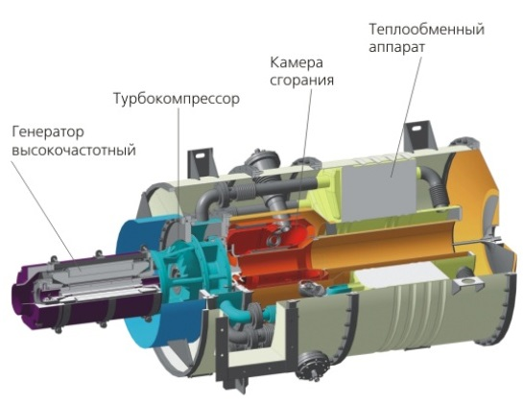
Модельный ряд микротурбин
Модификации:
МГТУ-60 – электрическая мощность 60 кВт
МГТУ-200 – электрическая мощность 200 кВт
МГТУ-300 – электрическая мощность 300 кВт
АПН-10 – электрическая мощность 10 кВт
АПН-30 – электрическая мощность 30 кВт
АПН-50 – электрическая мощность 50 кВт
Варианты исполнения:
Высокооборотный генератор с газодинамическими подшипниками
Редукторная схема с низкооборотным генератором
Конфигурация с маслосистемой
Использование без рекуператора
Применяемое топливо:
Газообразное: Жидкое: Природный газ Дизель
ПНГ Керосин
Биогаз Бензин
Сжиженный природный газ
Двутопливная система:
Возможность работы и на газообразном, и на дизельном топливе
Микрогазотурбинные энергоустановки МГТУ и АПН
Электрический КПД – от 27 %
КПД в режиме когенерации – до 92%
Возможность замены отдельных узлов и комплектующих без необходимости демонтажа и ремонта всего модуля
Высокая степень внутреннего резервирования
Возможность модульной поставки общей мощностью до 1 МВт (10 шт)

Slide 7
Преимущества микротурбин
производства АО СКБ «Турбина»
Утилизация ПНГ
Возможность установки работать на ПНГ с уровнем H2S до 7% и отсутствием капельной влаги
Экологические показатели
Уровень выбросов вредных веществ при выработке энергии установкой при
15% O₂ – <4 ppm NO_{x} и <15 ppm CO
Уровень шума и вибрации: до 70 Дб
Производство на территории РФ
Поставка запчастей из России и обслуживание энергоустановки позволят сэкономить до 50% бюджета на сервисное обслуживание
Высокое качество вырабатываемой энергии
Установка генерирует энергию класса G3 (согласно ГОСТ 503987-2010);
Гибкость системы энергоподачи при изменении электрической нагрузки
Удобство сервисного обслуживания
Возможность замены отдельных узлов и комплектующих без необходимости демонтажа и ремонта всего модуля
Когенерация
Утилизация тепловой энергии повышает КПД установки до 92%
Модульность
Возможность кластерной поставки до 1 МВт
Низкие требования микротурбины к установочной площадке
Автономное энергоснабжение
Микротурбины функционируют в качестве резервного источника энергии и обладают возможностью дистанционного управления
Применение в агрессивных средах
Возможность конструктивного исполнения микротурбины в зависимости от среды эксплуатации: фильтрация воздуха, всепогодный или морской контейнер, работа при низких отрицательных температурах (до -60°C)
Вариативность выбора режима
Параллельно с сетью, автономно, в качестве основного и резервного источника энергии

Slide 8
Условия приобретения установки
Лизинг
Оплата энергоустановки осуществляется в течение 3-5 лет с момента заключения договора
Рассрочка
Оплата осуществляется в течение 6-12 месяцев (по договоренности) от даты заключения договора
Тариф
Оплата установки производится на основании данных по объему электро- и теплоэнергии
Опытно-промышленная эксплуатация
Приобретение установки после получения положительной наработки в 4 000 часов, а также подтверждения заявленных характеристик
Субсидирование
Приобретение установки по стоимости со скидкой до 50%
Полная стоимость
Оплата за установку в полном объеме (авансовый расчет и выплата остаточной части по готовности изделия)
Жизненный цикл
Приобретение установки и сервисного обслуживания на протяжении всего срока эксплуатации

Slide 9
Показатели эффективности микротурбин
Стоимость кВт микротурбины (с интеграцией), руб / $ | 52 000 / 899
Окупаемость / в режиме когенерации, лет | 5,3 / 4,2
Стоимость кВт/ч вырабатываемой энергии / в режиме когенерации, руб | 3,07 / 2,56
Срок поставки, мес | От 4 до 8
Регламентное обслуживание, час | 8 000
Назначенный ресурс, час | 60 000
Технологический цикл реализации проекта
Этапы | Сроки реализации, мес
 | 1 | 2 | 3 | 4 | 5 | 6 | 7 | 8 | 9 | 10 | 11 | 12 | 13 | 14 | 15 | 16 | 17 | 18
Заключение договора, согласование ТЗ | 1
Производство энергоустановки |  | 1 | 2 | 3 | 4 | 5 | 6
ПИР |  | 1 | 2 | 3 | 4
Экспертиза |  |  |  |  |  | 1 | 2
Поставка и СМР
ПНР |  |  |  |  |  |  |  |  |  |  | 1 | 2
Опытно-промышленная эксплуатация в 4 000 часов

Slide 10
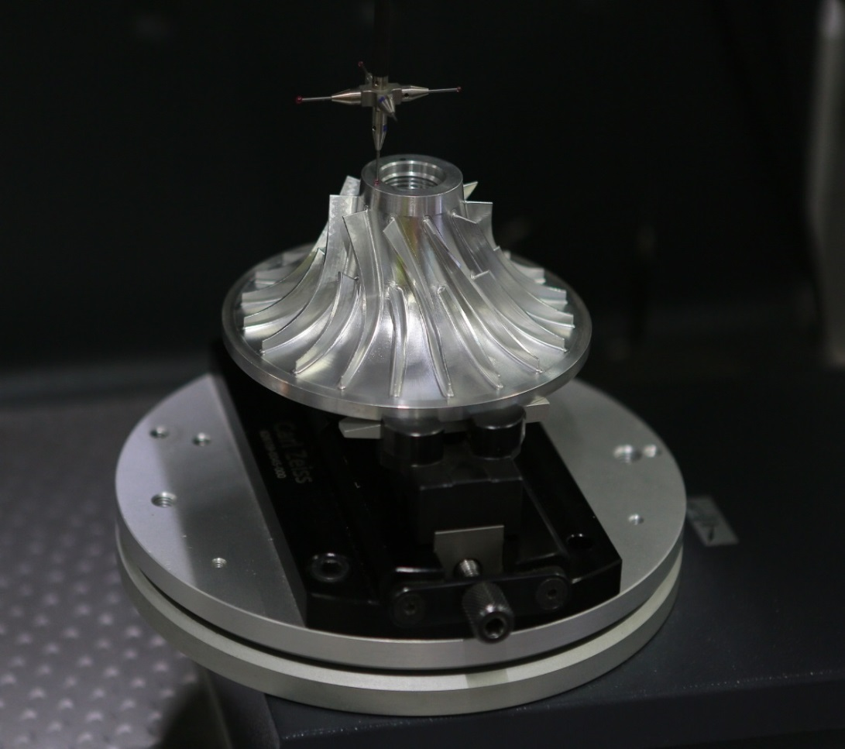
Разработка высокотехнологичной продукции под индивидуальные требования
Создание изделий под индивидуальные требования заказчика: от габаритных параметров и до технических характеристик
Короткий срок разработки продукта: от 6 до 8 месяцев
Комплексное предложение: от разработки КД и проектной документации до согласования проекта, интеграции изделия и предоставления услуги сервисного обслуживания на протяжении всего срока эксплуатации
Индивидуальные условия оплаты: рассрочка, лизинг, субсидирование, жизненный цикл, тариф, ОПЭ.

Slide 11
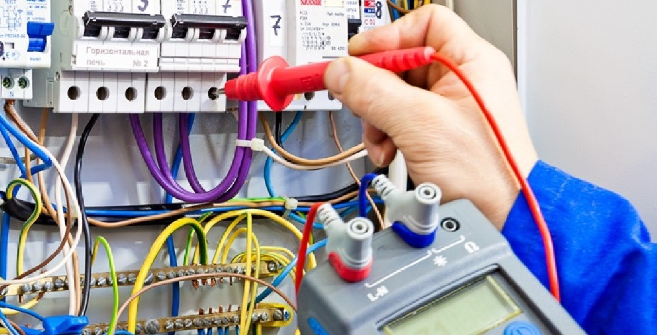
Сервисное обслуживание
АО СКБ «Турбина» является клиентоориентированным предприятием и обеспечивает полный спектр работ, связанных с сервисным обслуживанием изделий собственного производства, инжиниринговыми услугами, а также сопровождением эксплуатации изделий на всех этапах жизненного цикла.
Гарантийное обслуживание;
Постгарантийное обслуживание;
Поставка запасных частей;
Капитальный ремонт;
Обучение правилам работы и эксплуатации.

Slide 12
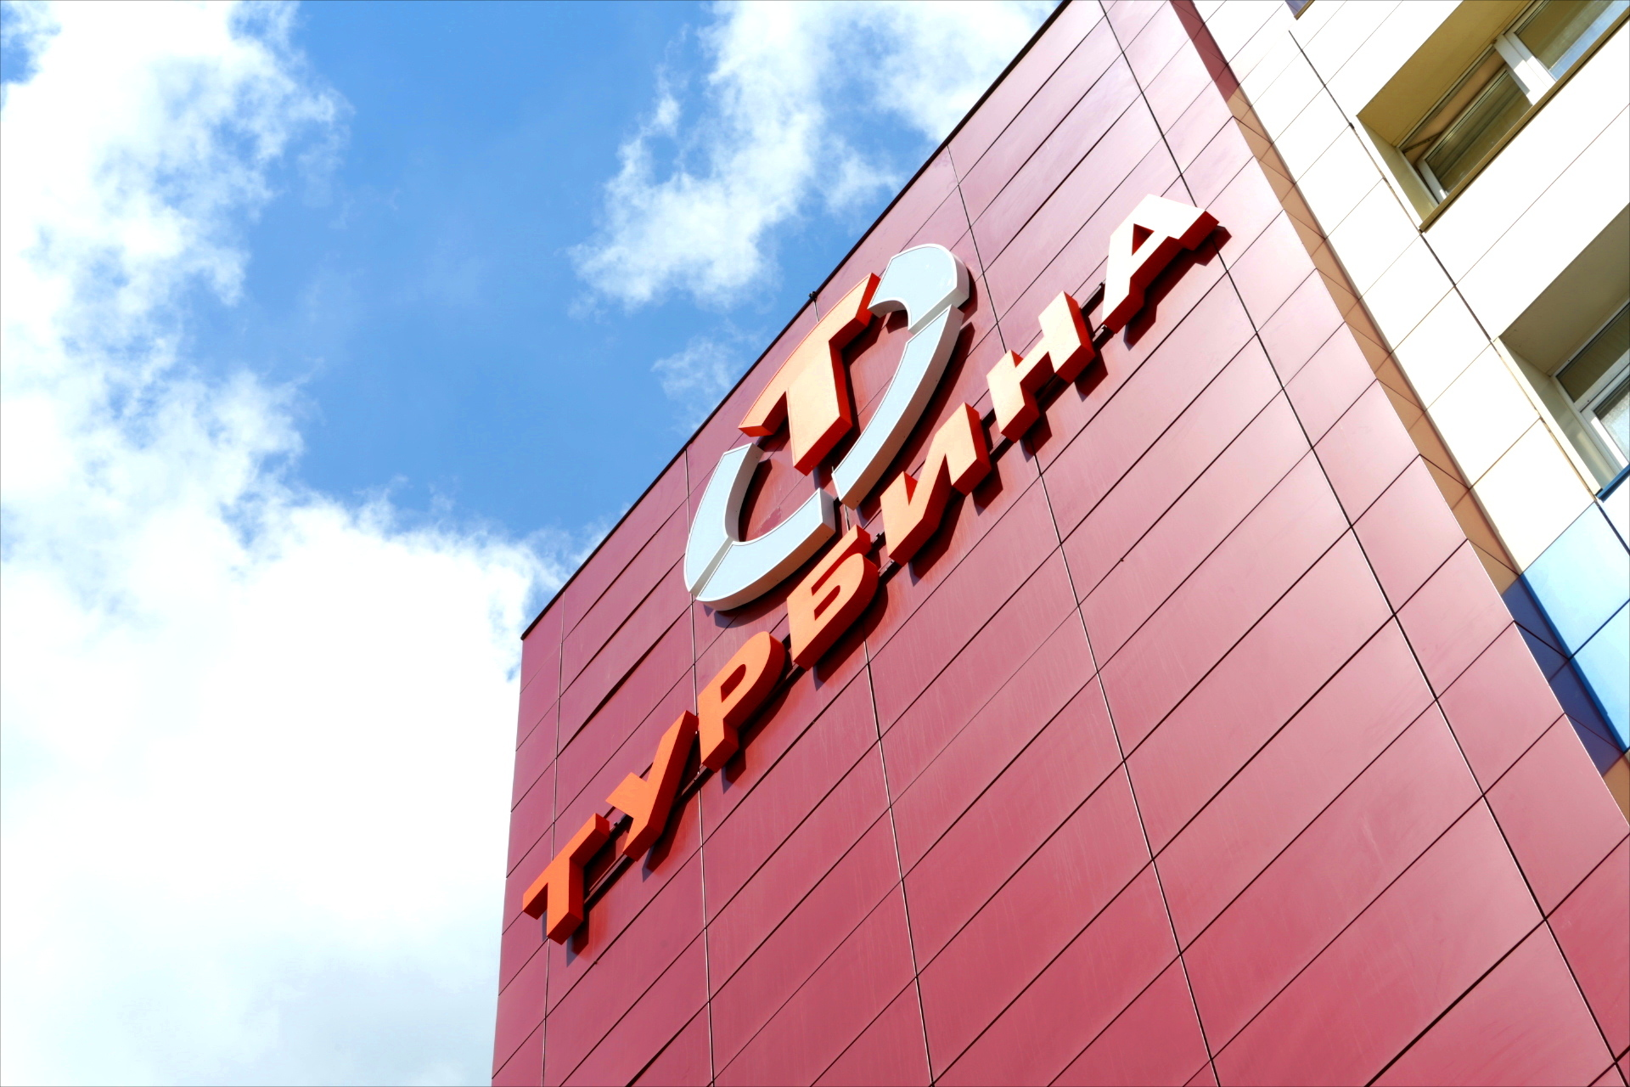
Контакты
Акционерное общество «Специальное конструкторское бюро «Турбина»
Почтовый адрес: Телефон: E-mail: Контактное лицо:
454007, РФ, г. Челябинск, +7 (351) 750-06-05 info@gasturbina.ru Маклецова
пр. Ленина, д. 2Б +7 919-110-97-92 Алена Олеговна

